Slide 1

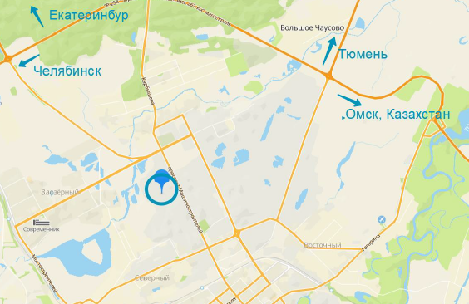
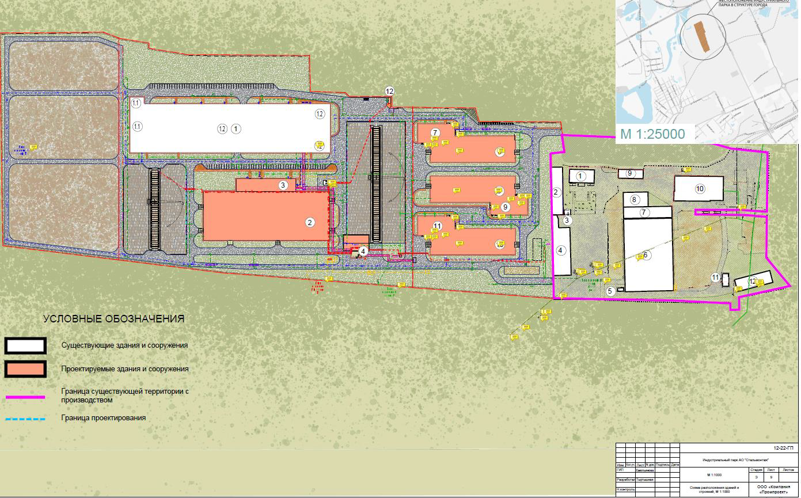
МЕСТО РЕАЛИЗАЦИИ ПРОЕКТА (схемы размещения и планировки проекта)
Г. Курган, проспект Машиностроителей, 23, 21-А - единая территория
Планируется создание единой транспортной и инженерной инфраструктуры, с оборудованными кранами+ открытые склады.
Территория – исторически сложившаяся, как производство строительных материалов и металлоконструкций
Производственное здание с АБК + котельная с трубой
+ рельсовый путь под кран + внутриплощадочные сети
(за счет средств субсидии)

